Slide 1
Ativo ERP – Cadastro de Produtos do Objeto Produtos “Aba Custo”

Slide 2
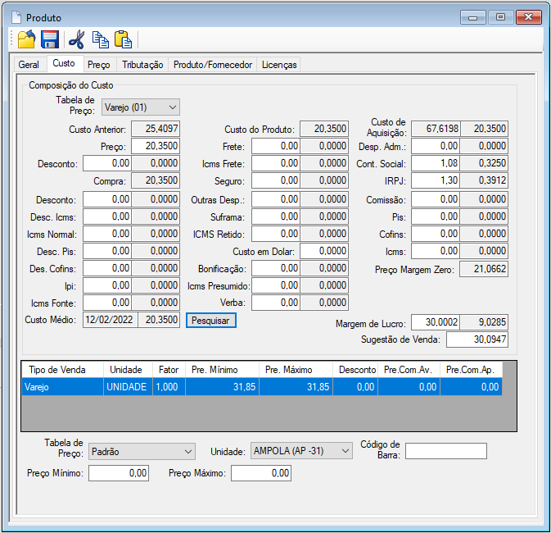
Para inserir mais tabelas de preço localize a interface “Produtos Tabela”
Valor calculado da menor unidade do produto
Valor de desconto acertado antes da compra
Valor calculado do campo “Preço” menos o campo “Desconto”
Campo para incluir o Desconto fiscal comercial(Opção para quando a empresa trabalha somando todos os descontos fiscais)
Campo para ICMS Desoneração. Função deduz do custo de aquisição
Campo para ICMS Normal. Função deduz do custo de aquisição
Campos para informar os Impostos Federais. Função deduz do campo custo de aquisição
Campo para Imposto sobre produtos industrializados. Função deste campo acrescenta no campo de custo de aquisição
Campos para informar o ICMS pago pelo fornecedor.
Última data de entrada do produto no estoque.
Campo para visualizar uma média dos custos do produto comprado. Calculo: Preço anterior + Preço atual / Qtd atual do estoque. Objetivo: Avaliar o estoque em valores.

Slide 3
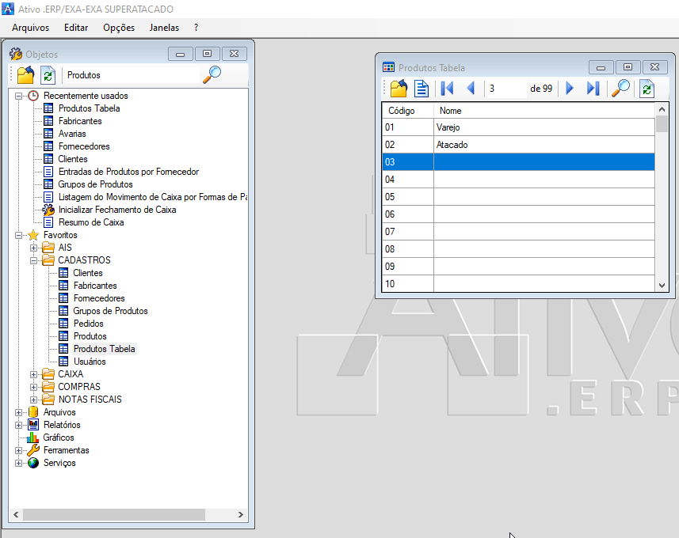
Caminho para esta Interface no Módulo Retaguarda: Opções > Objetos Explorer > Arquivos

Slide 4
Valor calculado da menor unidade do produto
Percentual calculado pela quantidade de produtos da carga e o valor total do Frete. Este campo serve para preenchimento percentual que vem no CT-e. Pode ser pago pelo fornecedor ou pela empresa.
Campo a ser preenchido pelo valor informado no CT-e. Só é informado quando existe um valor preenchido no campo “Frete”.
Campo para informar o valor dividido pela quantidade dos produtos e o valor total do seguro contratado
Campo para informar o percentual em cidades suframadas.
Campo para informar o percentual do imposto cobrado quando o produto entra no estado.
Campo para informar o valor da cotação do dólar quando o produto é importado.
Campo para informar o percentual do ICMS quando a empresa faz uma previsão que o produto vem com icms
Campo para informar os valores cedidos pelo fornecedor para promoções, marketing, merchandising, etc.

